Slide 1

Prédiction de la classe d'un drapeau parmi 3 classes
Rattrapage projet annuel 3ème année IABD

Slide 2

Sommaire
Enjeux du projet annuel
Objectifs de l'application
Technology stack
Étude des modèles
Comparaison avec Keras
Démonstration
Conclusion
Ouverture

Slide 3
Enjeux du projet annuel
Problème de classification
Implémentations de modèles d'apprentissage supervisé
Analyse scientifique et esprit critique sur les résultats obtenus

Slide 4
Objectifs de l'application
Objectif applicatif:
Fournir une plateforme web permettant à l'utilisateur d'établir une prédiction sur des images uploadées
Prédire la classe de drapeau de l'image uploadée
Choisir les modèles les plus adaptés pour la prédiction de la classe d'une image
2. Contrainte applicative :
Constitution d'un dataset avec des classes "homogène"
Entraînement des modèles sur le dataset pour établir une prédiction

Slide 5
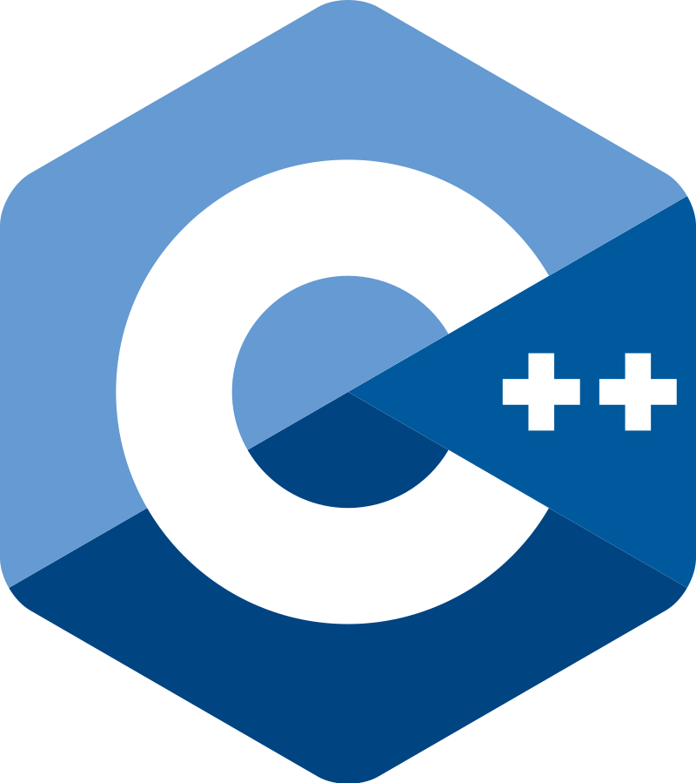
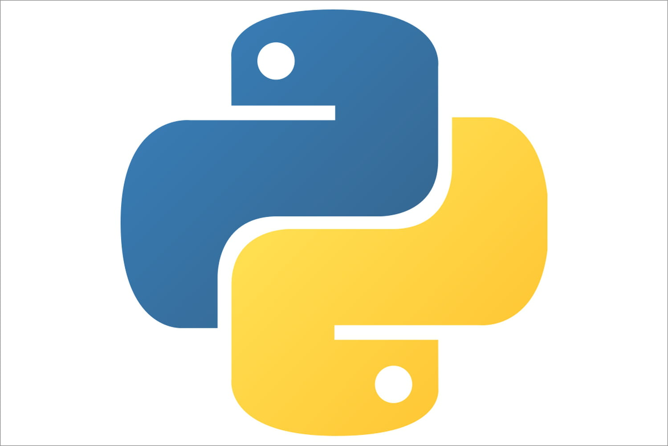
Technology stack
Langages de programmation :
C++
Python 3.8 (pandas, numpy, matplotlib, sklearn, tensorflow, keras, BeautifulSoup, streamlit)
Environnement de développement :
Jupyter Notebook
Google Colaboratory
Distribution JetBrains
Visual Studio Code

Slide 6
Constitution du dataset
Import des données depuis IMDB.
Ajout des fichiers csv sur la base de données mySQL.
Jointure des tables afin d’unifier les informations.
Filtrage des données afin de garder le strict nécessaire.
Export des données sur csv.
Transformation de certaines colonnes utiles pour l’entrainement via scikit-learn.

Slide 7
Modèles étudiés
PMC (Perceptron Multicouche)
PMC sans couche cachée
PMC avec 1 couche cachée de 8 neurones
PMC avec 1 couche cachée de 32 neurones
PMC avec 2 couches cachées de 32 neurones

Slide 8

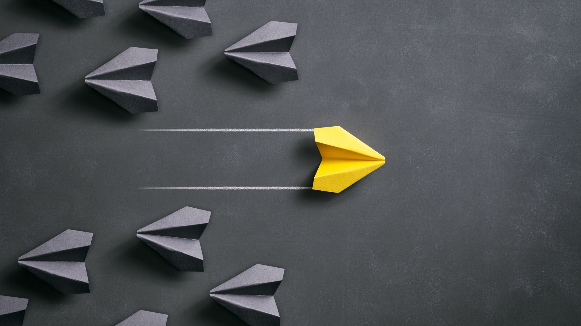
Démonstration

Slide 10
Conclusion
Ce qui a été réussi
Difficultés rencontrées
Ce que je retiens de ce projet
Apport pédagogique
Apport professionnel
Apport personnel
Améliorations possibles
Ouverture

Slide 11
Merci pour votre attention!

